Slide 1
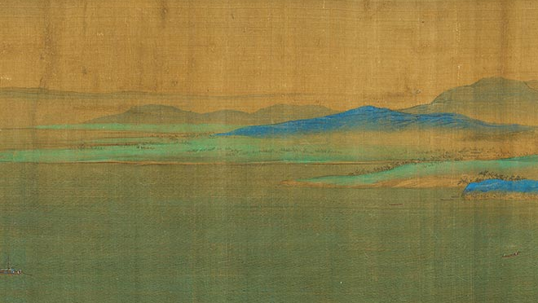
不一样的千里江山
——光影里的三清山
Notes:
[Sources]
图片：本地素材“千里江山图_局部_04.jpg”；来源说明见素材文件夹/来源说明.txt。

Slide 2
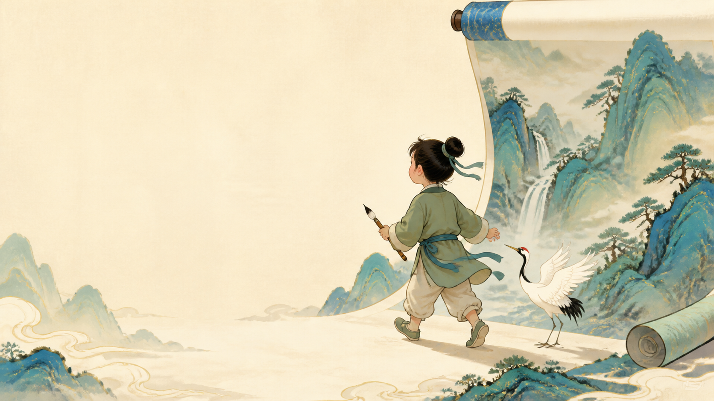
Notes:
[Sources]
图片：本课专用 AI 生成导入人物插图；不代表真实人物或地点。

Slide 3
《千里江山图》学习任务单
这幅画的作者、创作朝代、创作时长？
你在画中看到最多的颜色是什么颜色？
这些颜色他们有什么秘密吗？
Notes:
[Sources]
版式参考：用户提供的参考 PPTX 第 3 页；文字依据本课教学内容。

Slide 4
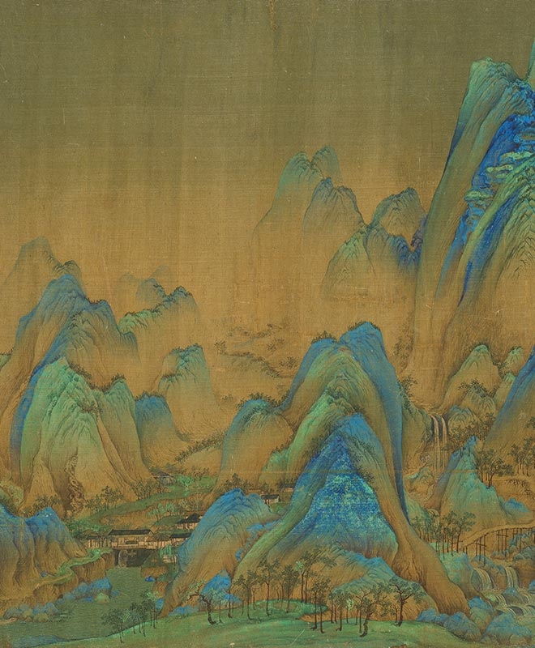
我国十大传世之作之一
作者：王希孟 朝代：北宋 创作时长：半年
Notes:
[Sources]
图片：本地素材“千里江山图_局部_12.jpg”；来源说明见素材文件夹/来源说明.txt。

Slide 5
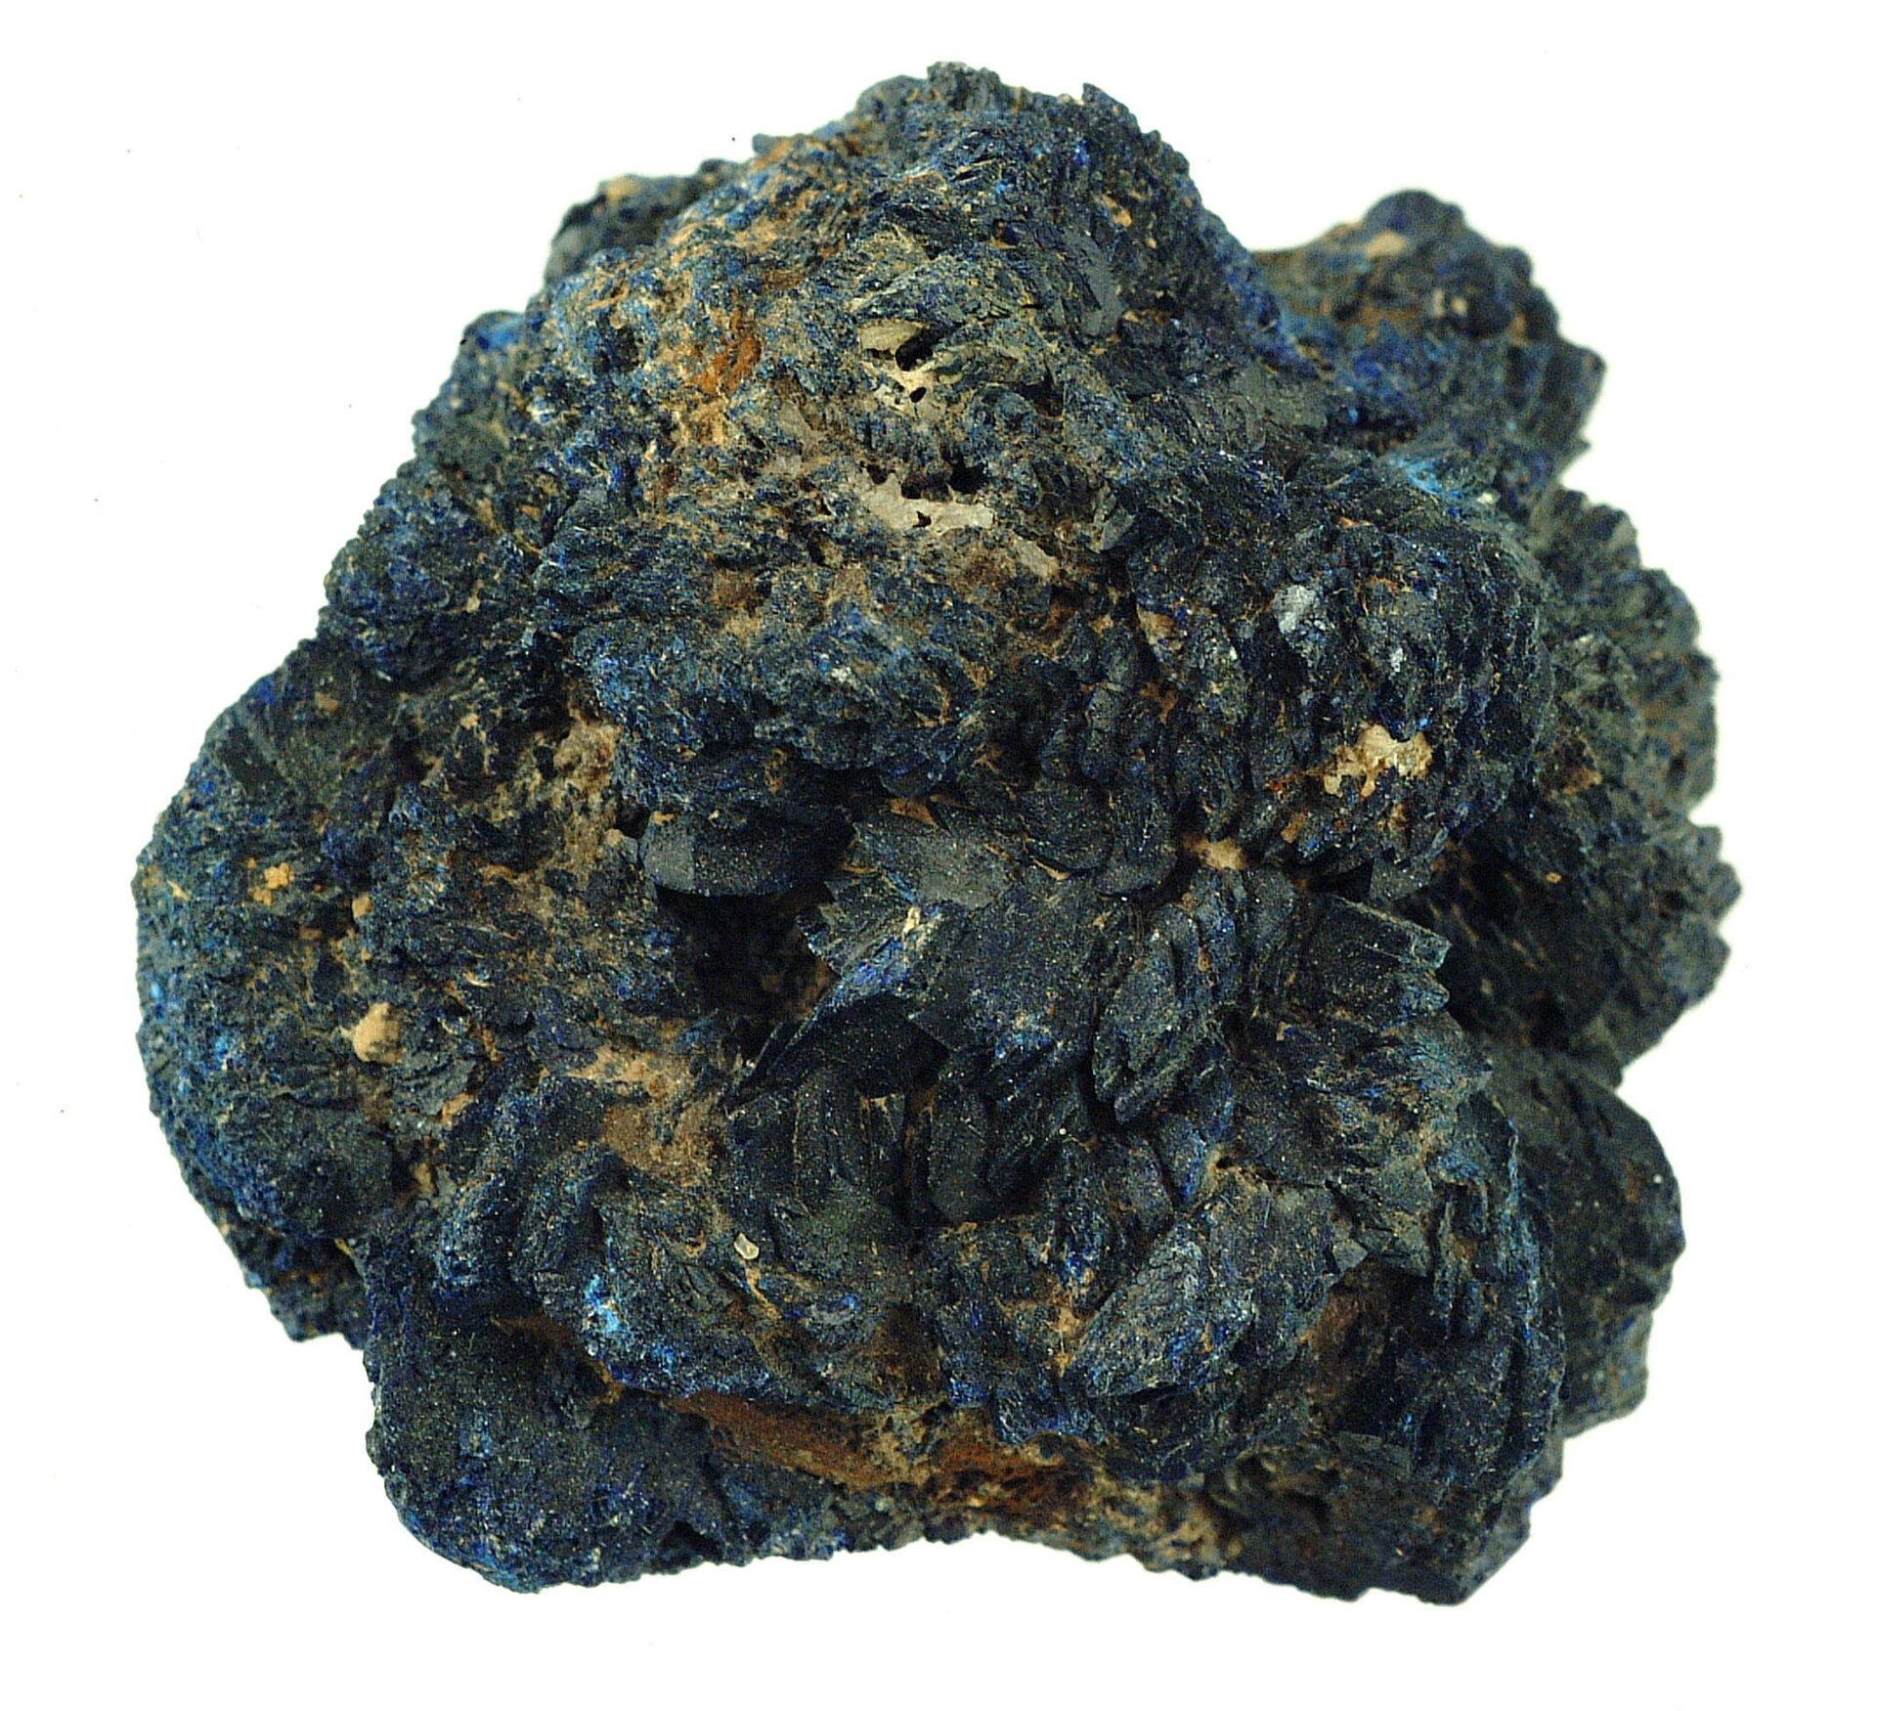
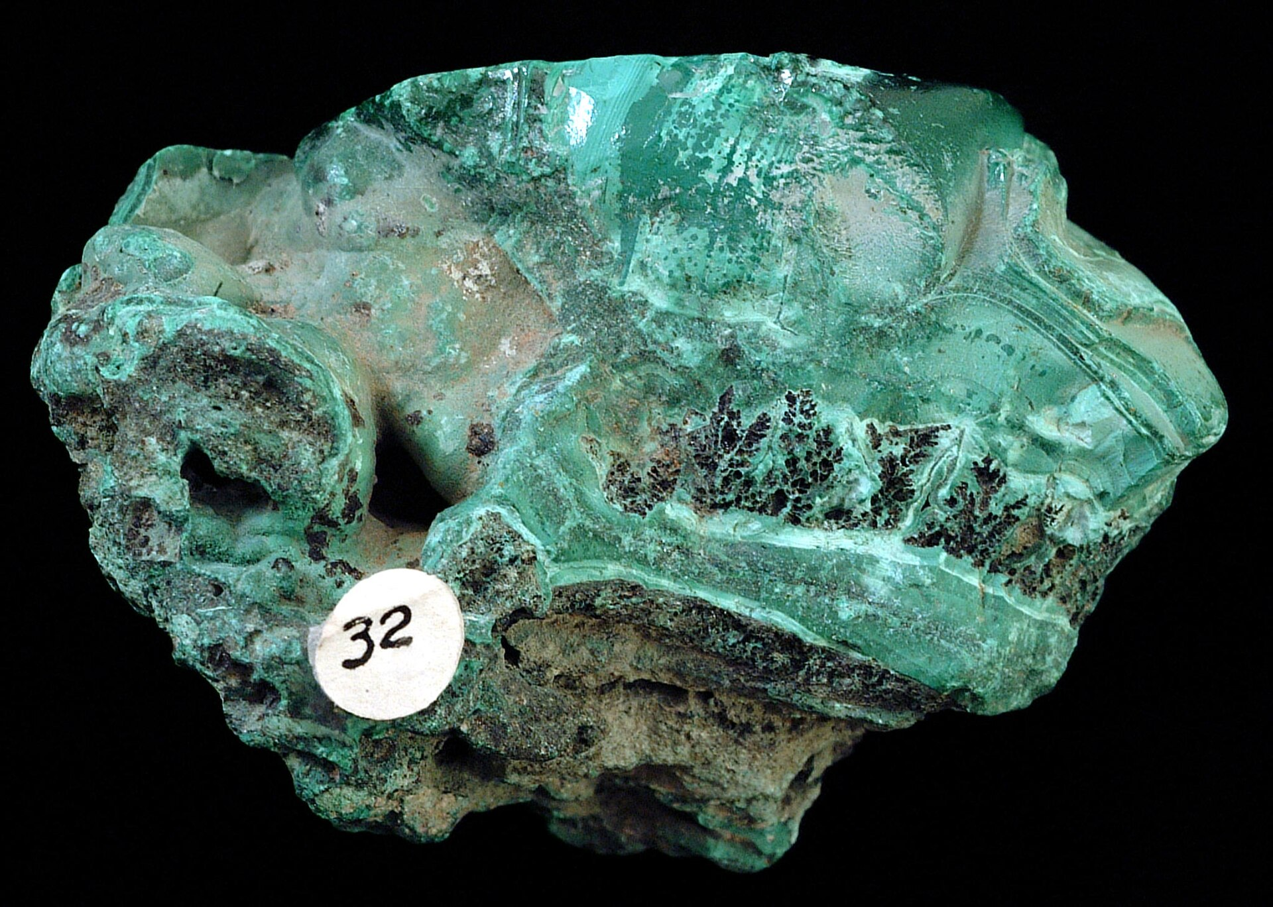
Notes:
[Sources]
背景图片：本地素材“千里江山图_局部_04.jpg”。
矿物图片：Wikimedia Commons 蓝铜矿、孔雀石，CC0 1.0。

Slide 6
石青的秘密：最早来自古代矿物
最早来自古代矿物，研磨成细粉，
再调制成画面中的青色。
Notes:
[Sources]
矿物图片：Wikimedia Commons “Azurite (GeoDIL number - 762).jpg”，CC0 1.0。

Slide 7
石绿的秘密：调温、调浓，层层设色
颜色越珍贵，制作越费时间。
一层一层，才有厚重而明亮的效果。
Notes:
[Sources]
矿物图片：Wikimedia Commons “Malachite (GeoDIL number - 2379).jpg”，CC0 1.0。

Slide 8
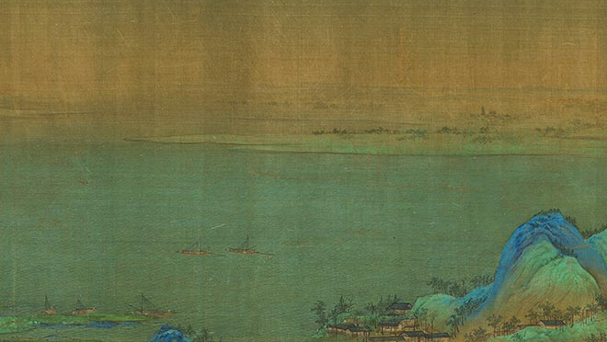
Notes:
[Sources]
图片：本地素材“千里江山图_局部_15.jpg”；来源说明见素材文件夹/来源说明.txt。

Slide 9
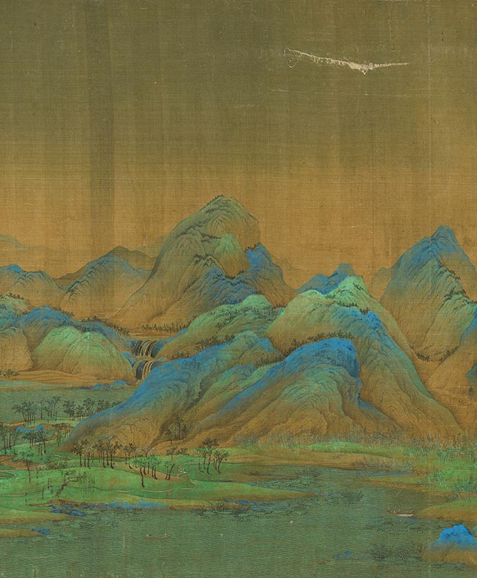
▶
Notes:
[Sources]
视频候选：央视《古中国的颜色·青》。播放链接：https://tv.cctv.com/2026/01/30/VIDElnEteWGOHrUcrqY0JMXE260130.shtml

Slide 10
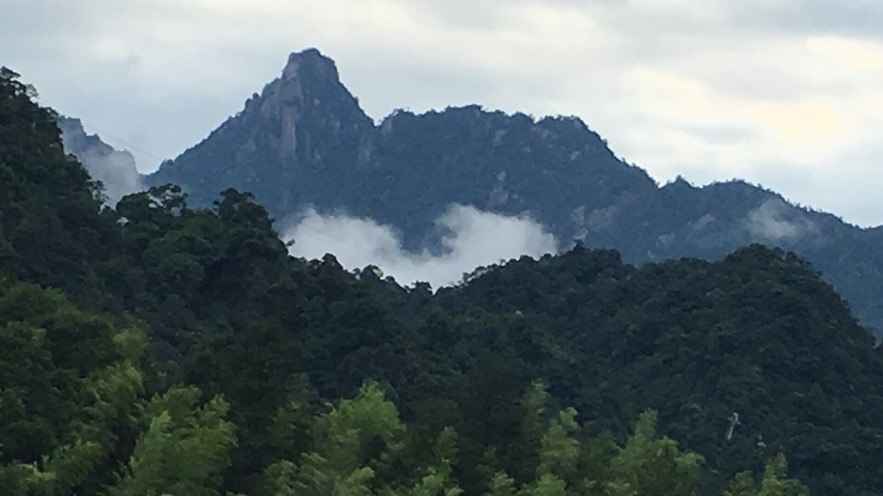
三清山
——世界自然遗产
Notes:
[Sources]
图片：Wikimedia Commons “Sanqing Mountain1.jpg”，作者 Huangdan2060，CC0 1.0。

Slide 11
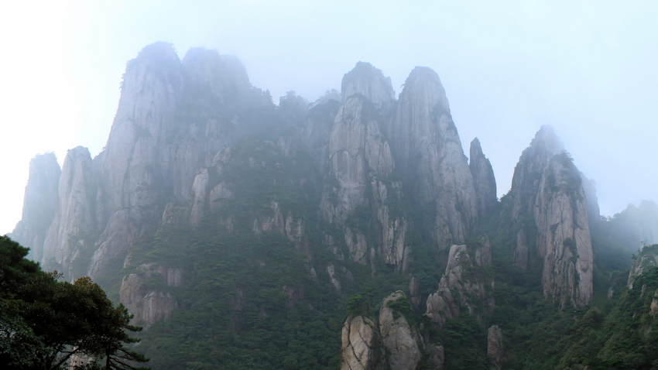
Notes:
[Sources]
图片：Wikimedia Commons “Mount Sanqing.JPG”，作者 Zhangzhugang，CC BY-SA 3.0。

Slide 12
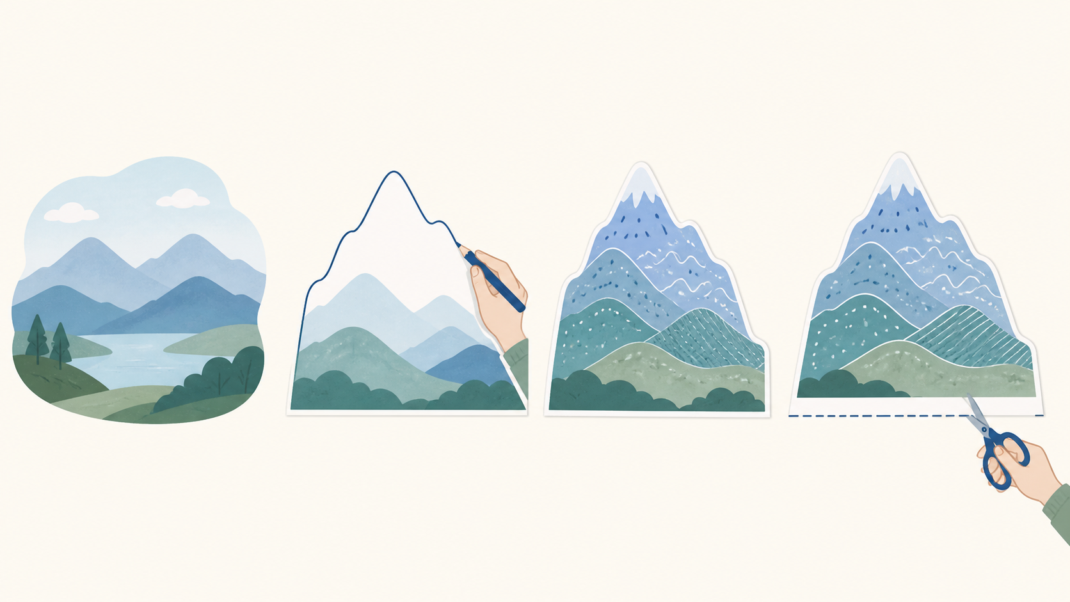
制作要求：
选景
画轮廓
加装饰
剪下来
主要山峰画大；山峰有高低、有远近；高大的山放后面，矮小的山放前面；底部保持平整。
Notes:
[Sources]
图片：本课专用 AI 生成制作过程示意图。
制作要求：依据用户提供的教师示范流程及参考 PPTX。

Slide 13
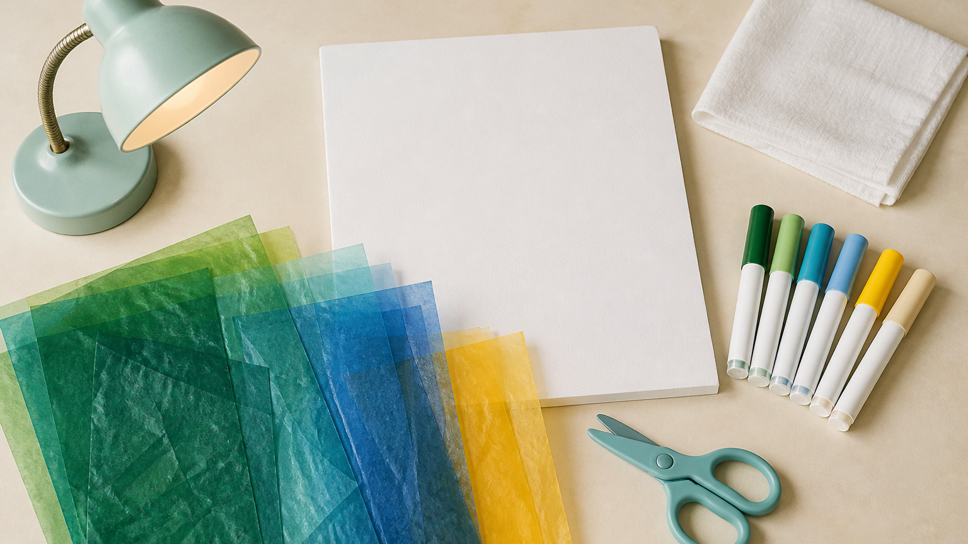
玻璃纸 马克笔 剪刀 KT板 灯 白布
Notes:
[Sources]
图片：本课专用 AI 生成课堂材料静物图。

Slide 14
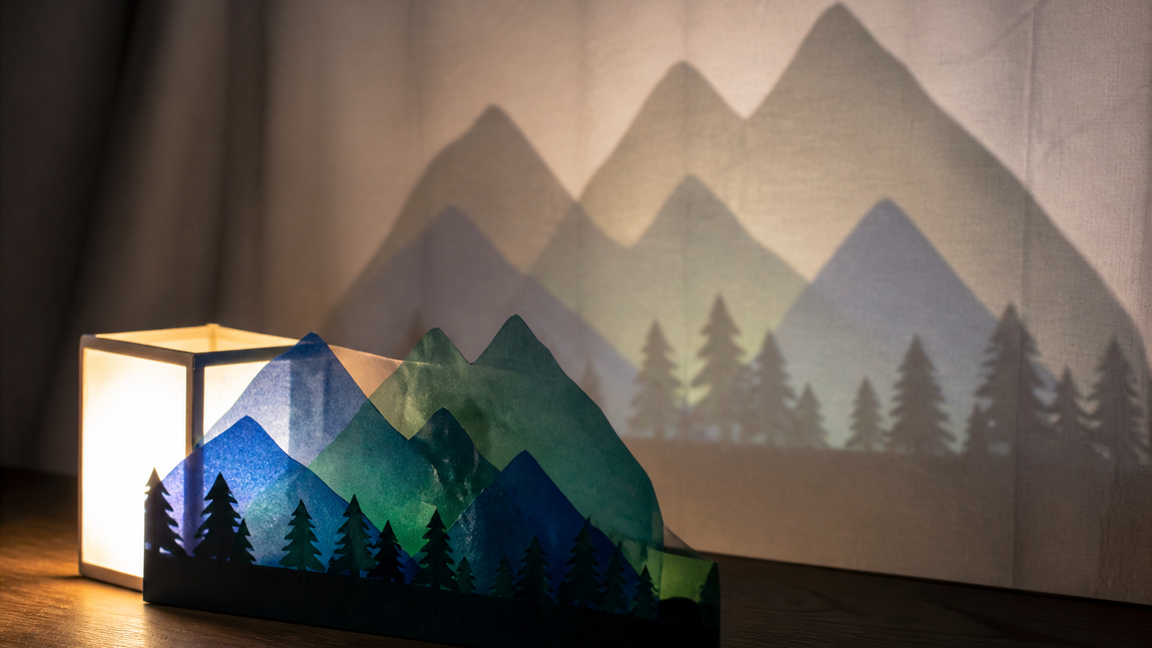
Notes:
[Sources]
图片：本课专用 AI 生成光影作品示意图，仅用于课堂制作过程参考。

